Slide 1

МИНИСТЕРСТВО НАУКИ И ВЫСШЕГО ОБРАЗОВАНИЯ РОССИЙСКОЙ ФЕДЕРАЦИИ
ФГБОУ ВО “ИЖЕВСКИЙ ГОСУДАРСТВЕННЫЙ ТЕХНИЧЕСКИЙ УНИВЕРСИТЕТ ИМЕНИ М.Т. КАЛАШНИКОВА”
Кафедра «Прикладная математика и информационные технологии»
Королев С.А., Нефедов Д.Г., Мансуров Р.Р.
Решение задачи повышения дальности и точности стрельбы на основе математического моделирования и комплексной оптимизации
III Региональная школа-семинар молодых ученых, аспирантов и студентов «Липановские чтения»
13 - 14 июня 2024 г., Ижевск, Россия

Slide 2
ЦЕЛЬ И ЗАДАЧИ ИССЛЕДОВАНИЯ
Цель работы: Разработка математических моделей, вычислительных алгоритмов и программного обеспечения для решения задачи повышения дальности и точности стрельбы.
Задачи исследования:
Разработка комплексной модели внутренней и внешней баллистики;
Исследование способов увеличения дальности полета снаряда;
Разработка алгоритма оптимизации дальности полета снаряда с учетом условия устойчивости;
Разработка математических моделей и алгоритмов для решения задачи автономного наведения и корректировки стрельбы на основе искусственной нейронной сети;
Разработка программного обеспечения системы автономного наведения и корректировки стрельбы;
Разработка и реализация алгоритма решения обратной задачи внешней баллистики для определения точки выстрела по зафиксированному участку траектории;
Исследование точности алгоритма решения обратной задачи внешней баллистики в зависимости от траекторных параметров и ошибок измерений.
«Решение задачи повышения дальности и точности стрельбы...»

Slide 3
РЕШЕНИЕ ЗАДАЧИ ПОВЫШЕНИЯ ДАЛЬНОСТИ ПОЛЕТА АРТИЛЛЕРИЙСКОГО СНАРЯДА
«Решение задачи повышения дальности и точности стрельбы...»

Slide 4
КЛАССИФИКАЦИЯ СПОСОБОВ ПОВЫШЕНИЯ ДАЛЬНОСТИ СТРЕЛЬБЫ СНАРЯДОМ
Способы повышения дальности стрельбы снарядом
Добавление дополнительного ускорителя
Оптимизация массы снаряда
Оптимизация баллистических
условий стрельбы
Реактивный двигатель
Газогенератор
Увеличение дульной скорости
Увеличение массы топлива
Обеспечение устойчивости снаряда
Поиск оптимального угла наклона орудия
Поиск оптимального времени старта
Оптимизация параметров горения
Уменьшение общей массы снаряда
Решение задачи оптимизации формы снаряда
Оптимизация параметров сопла
Решение задачи оптимизации
Рисунок 1 – Способы повышения дальности стрельбы
«Решение задачи повышения дальности и точности стрельбы...»

Slide 5
ВНУТРЕННЯЯ БАЛЛИСТИКА В СТВОЛЕ ОРУДИЯ
Математическая модель внутренней баллистики ствола включает в себя следующие уравнения¹:
Уравнение горения:
- до фазы распада пороховых элементов
или
:
(1)
:
- после распада пороховых элементов
(2)
Рисунок 2 – Схема задачи внутренней баллистики ствола
Уравнения движения и перемещения снаряда:
Дополнительные соотношения:
(3)
(6)
Уравнение энергии:
(4)
(7)
Уравнение состояния:
1 – Русяк И.Г., Липанов А.М., Ушаков В.М., Физические основы и газовая динамика горения порохов в артиллерийских системах. – М. – Ижевск: Институт компьютерных исследований, 2016. – 456с.
(5)
«Решение задачи повышения дальности и точности стрельбы...»

Slide 6
ВНУТРЕННЯЯ БАЛЛИСТИКА РЕАКТИВНОГО ДВИГАТЕЛЯ НА ТВЕРДОМ ТОПЛИВЕ
Математическая модель внутренней баллистики РДТТ включает в себя следующие уравнения:
Основные допущения модели:
Горение топлива торцевое;
2. Давление в камере сгорания постоянно;
3. Топливо сгорает равномерно.
Скорость горения топлива:
(8)
Рисунок 3 – Схема расчета внутренней баллистики реактивного двигателя
Параметры в выходном сечении сопла определяются с помощью
газодинамических функций:
Расчёт давления в камере сгорания:
(9)
(11)
Приведенная скорость определяется из решения нелинейного уравнения:
Расход продуктов горения через сопло:
(12)
(10)
Сила тяги реактивного двигателя:
Суммарный импульс тяги двигателя:
(13)
(14)
«Решение задачи повышения дальности и точности стрельбы...»

Slide 7
МАТЕМАТИЧЕСКАЯ МОДЕЛЬ ВНЕШНЕЙ БАЛЛИСТИКИ
Внешнебаллистические параметры снаряда определяются из решения следующих уравнений:
Координаты центра масс:
(15)
Угол наклона траектории:
Угол направления:
(16)
(17)
Скорость снаряда:
Аксиальная угловая скорость:
(18)
(19)
Рисунок 4 – Движение снаряда по траектории
Изменение массы снаряда (за счёт сгорания топлива):
Начальные условия при t = 0:
(20)
– коэффициенты составляющих аэродинамической силы по осям связанной системы координат (вычисляются по закону 1943г.)
– начальная угловая скорость,
– дульная скорость,
– масса снаряда и угол наклона орудия задаются исходя из решения задачи оптимизации.
«Решение задачи повышения дальности и точности стрельбы...»

Slide 8
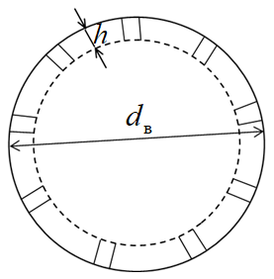
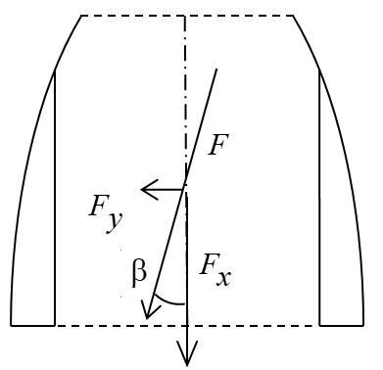
МАТЕМАТИЧЕСКАЯ МОДЕЛЬ ВНЕШНЕЙ БАЛЛИСТИКИ
Основные параметрические характеристики сопла с ребрами на внутренней поверхности:
Таблица 1 – Параметрические характеристики ребер
Характеристики | Значение
Высота ребер на внутренней поверхности сопла, h | 2,4 мм.
диаметр выходного сечения сопла, $d_{в}$ | 0,1 м.
Площадь выходного сечения сопла, $S_{в}$ | 0,00785 м²
Угол наклона ребер к оси снаряда, β | 15 градусов
Радиус расположения ребер сопла, $r_{е}$ | 0,05 м.
Доля тяги на вращательный момент, ν | 5%
Рисунок 5 – Сечение сопла с ребрами на внутренней поверхности
Рисунок 6 – Ребра на внутренней
поверхности сопла
Момент вращения двигателя:
Сила тяги реактивного двигателя c учетом доли тяги на вращение:
(21)
(22)
«Решение задачи повышения дальности и точности стрельбы...»

Slide 9
ОПТИМИЗАЦИЯ БАЛЛИСТИЧЕСКИХ ХАРАКТЕРИСТИК АКТИВНО-РЕАКТИВНОГО СНАРЯДА
Постановка задачи максимизации дальности с учетом сохранения устойчивости на всей траектории:
(35)
Обозначения:
D − дальность стрельбы; $m_{Т} −$ масса топлива;
V_{д} $−$ дульная скорость снаряда; $θ_{0} −$ угол наклона орудия;
$t_{с} −$ время старта Р.Д.; $ν$ $−$доля тяги на вращательный момент;
Основные ограничения постановки задачи оптимизации:
$0<m_{Т}<10 кг$ – максимально возможная масса топлива,
$0<θ_{0}<θ_{max}$ – ограничение орудия,
$0<ν<0,2$ – максимальная доля тяги на вращение,
$0<t_{с}<{ t}_{max}$ – максимальное время полёта снаряда.
Рисунок 7 – Схема снаряда с соплом и ракетным двигателем
Таблица 2 – Массовые характеристики снаряда
для различной массы топлива
40 | 0 | 40 | 0,620
40 | 5,0 | 55,6 | 0,885
40 | 10,0 | 66,6 | 1,10
Дополнительные соотношения:
«Решение задачи повышения дальности и точности стрельбы...»
12/20

Slide 10
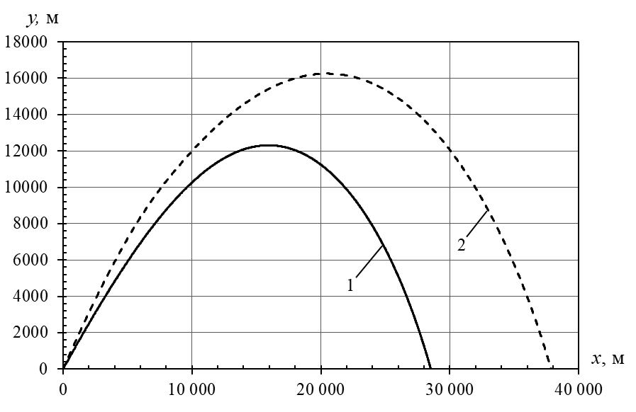
МОДЕЛИРУЕМЫЙ СНАРЯД
Таблица 6 – Моделируемый АРС снаряд
Параметр | Обозначение | Размерность | Значение
Масса | m_{Σ} | кг | 55,6
Дульная скорость | v_{д} | м/с | 851
Длина | l_{Σ} | мм | 885
Таблица – 7. Моделируемый ОФ снаряд
Параметр | Обозначение | Размерность | Значение
Масса | m_{Σ} | кг | 46
Дульная скорость | v_{д} | м/с | 945
Длина | l_{Σ} | мм | 660
Рисунок 8 – Траектория полёта снаряда:
1 – осколочно-фугасный снаряд, 2 – активно-реактивный снаряда.
«Решение задачи повышения дальности и точности стрельбы...»
12/20

Slide 11
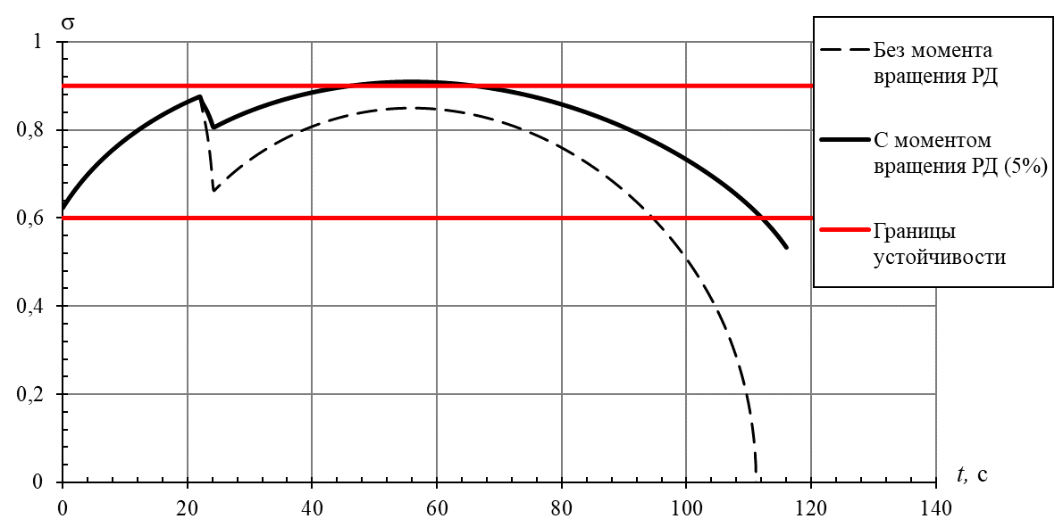
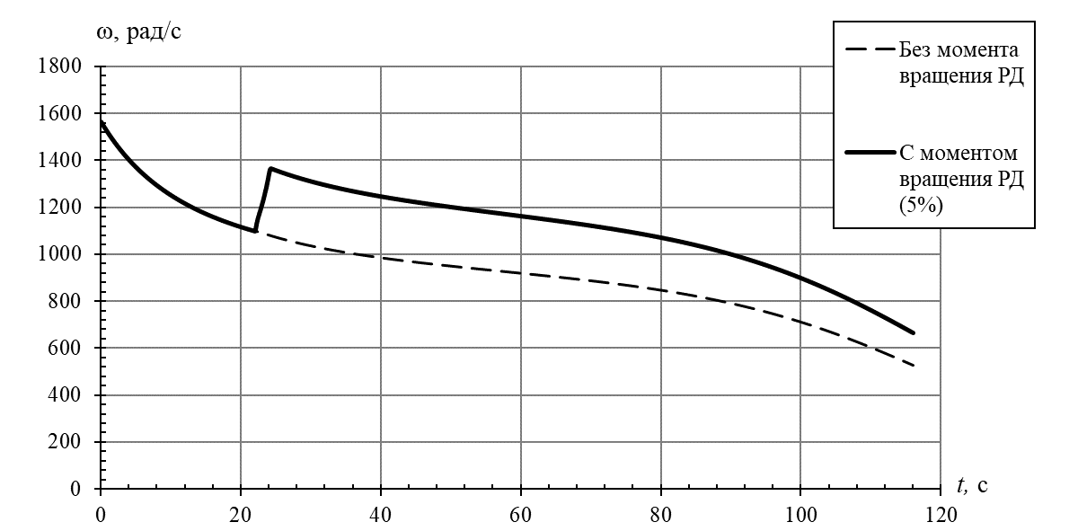
ЗАДАЧА УСТОЙЧИВОСТИ НА ТРАЕКТОРИИ
Условия устойчивости снаряда на траектории:
Критерий устойчивости:
- коэффициент
гироскопического момента
- коэффициент
аэродинамического момента
Рисунок 10 – Изменение условия устойчивости при раскручивающимся двигателе
Рисунок 9 – Изменение угловой скорости при раскручивающимся двигателе
«Решение задачи повышения дальности и точности стрельбы...»
12/20

Slide 12
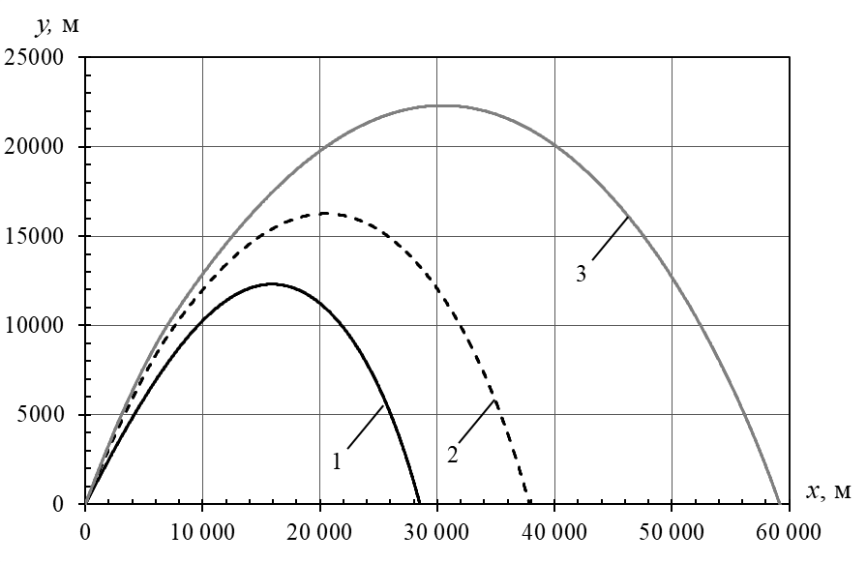
РЕЗУЛЬТАТЫ РЕШЕНИЯ ЗАДАЧИ ВНУТРЕННЕЙ БАЛЛИСТИКИ
Таблица – 8. Изменение начальной скорости в зависимости от массы
Таблица – 9. Зависимость дальности от массы топлива
m_{Σ}, кг | 40 | 55,6 | 66,7
v_{д}, м/с | 983 | 851 | 776
u₁, м³/Н·с | 5,9e-10 | 6,4e-10 | 7,7e-10
m_{Σ}, кг | 0 | 5 | 10
D, м | 28500 | 37923 | 59208
v_{д}, м/с | 945 | 851 | 800
Рисунок – 11 Зависимость начальной скорости от массы снаряда
Рисунок 12 – Зависимость дальности от массы топлива
«Решение задачи повышения дальности и точности стрельбы...»
12/20

Slide 13
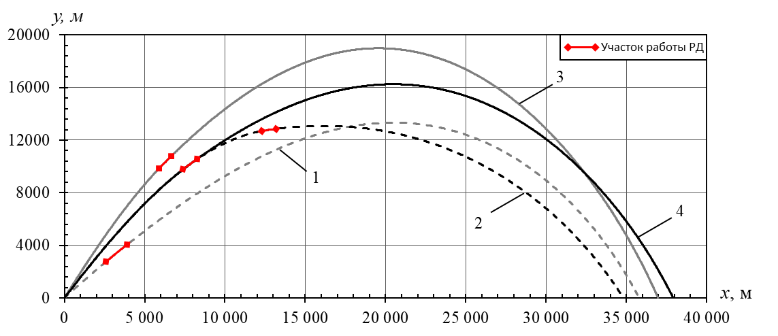
РЕЗУЛЬТАТЫ РЕШЕНИЯ ЗАДАЧИ ОПТИМИЗАЦИИ АКТИВНО – РЕАКТИВНОГО СНАРЯДА
Таблица – 10. Оптимальные характеристики для задачи оптимизации
Таблица – 11. Дальность стрельбы при различных параметрах
m_{T}, кг | v_{д}, м/с | θ₀, град | t_{с}, сек | ν
5 | 885 | 58 | 22 | 0,05
 | 41 | 20 | 22 | 5
 | 58 | 63 | 58 | 48
 | 34813 | 36982 | 37923 | 35798
Рисунок – 13 График траектории полёта снаряда при различных параметрах
«Решение задачи повышения дальности и точности стрельбы...»
12/20

Slide 14
2. Разработка системы наведения и корректировки стрельбы

Slide 15
Объекты моделирования
Рисунок 14 – Функциональная схема интеллектуальной системы управления стрельбой
«Решение задачи повышения дальности и точности стрельбы...»
12/20

Slide 16
Постановка обратной задачи внешней баллистики
Постановка обратной задачи внешней баллистики
а)
Прямая задача:
(4)
координаты падения снаряда;
время полета снаряда.
Обратная задача:
б)
(5)
координаты установки;
координаты цели;
направление стрельбы;
угол стрельбы;
Рисунок 15 – Схема решения обратной задачи
в геодезической (а) и стартовой (б) системах координат
вектор характеристик снаряда
и параметров атмосферы.
«Решение задачи повышения дальности и точности стрельбы...»
12/20

Slide 17
Постановка задачи корректировки стрельбы
Постановка задачи корректировки стрельбы
(6)
поправка по направлению стрельбы;
поправка по углу стрельбы;
– дальность стрельбы
– отклонение от цели;
координаты цели;
координаты падения снаряда;
вектор характеристик снаряда
и параметров атмосферы.
Рисунок 16 – Схема решения задачи корректировки стрельбы
«Решение задачи повышения дальности и точности стрельбы...»
12/20

Slide 18
Метод решения задач внешней баллистики
Алгоритм решения обратной задачи на основе нейронной сети
Таблица баллистических данных:
(7)
масса снаряда;
начальная скорость;
угол стрельбы;
направление стрельбы;
направление ветра;
скорость ветра.
координаты падения снаряда;
время полета снаряда.
Вход и выход нейронной сети:
задача наведения на цель
задача корректировки стрельбы
«Решение задачи повышения дальности и точности стрельбы...»
12/20

Slide 19
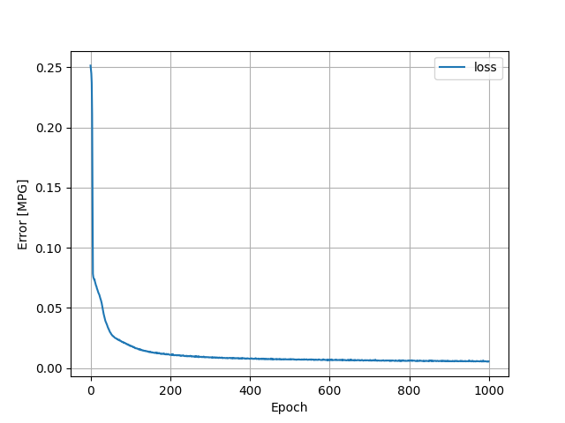
Метод решения задач внешней баллистики
Алгоритм решения обратной задачи на основе нейронной сети
Нейронная сеть была смоделирована с помощью библиотеки Keras на языке программирования Python.
Нейронная сеть: 3 слоя по 32 нейрона.
Обучающая выборка: 5000 эксп.
Схождение: 1000 итераций.
Ошибка аппроксимации: 0,135° (0,3%).
Рисунок 5 – Архитектура нейронной сети
Рисунок 6 – График сходимости процесса обучения нейронной сети
«Решение задачи повышения дальности и точности стрельбы...»
12/20

Slide 20
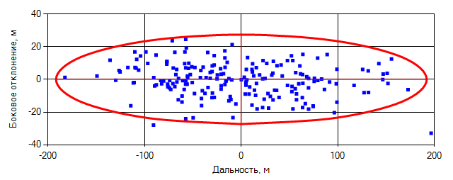
Определение характеристик рассеивания снарядов
Методика статистического моделирования рассеивания снарядов
Факторы, влияющие на рассеивание снарядов:
- баллистические условия:
m, V₀, θ_{c}, α_{ц}, …
- метеорологические условия:
p, T, w, α_{w}, …
Характеристики рассеивания:
Рисунок 7 – Эллипс рассеивания
(8)
Размеры эллипса рассеивания:
z
R_{z}
(9)
R_{x}
0
x
- дальность стрельбы
Рисунок 8 – Схема решения задачи рассеивания
«Решение задачи повышения дальности и точности стрельбы...»
12/20

Slide 21
Программная реализация
Рисунок 9 – Структурная схема интеллектуальной системы управления стрельбой
«Решение задачи повышения дальности и точности стрельбы...»
12/20

Slide 22
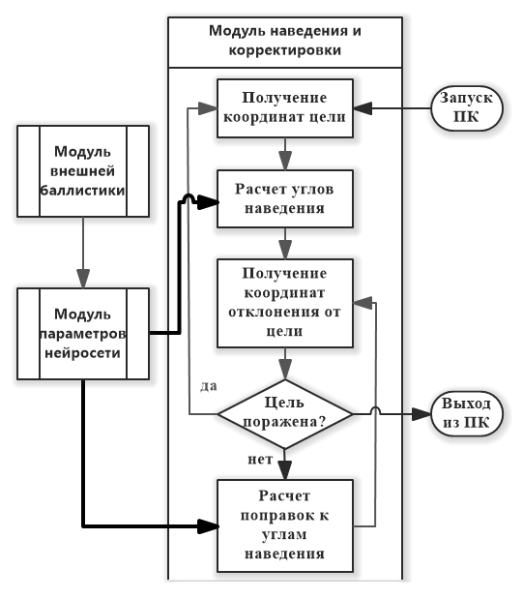
Программная реализация
Рисунок 10 – Блок-схема алгоритма решения задачи автономного наведения и корректировки стрельбы
«Решение задачи повышения дальности и точности стрельбы...»
12/20

Slide 23
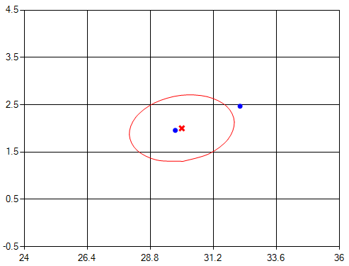
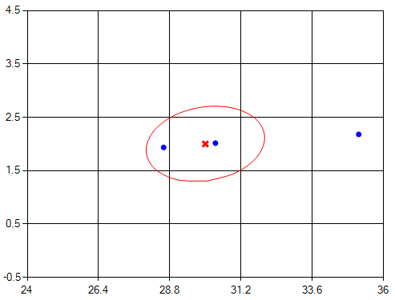
Результаты исследований
1) Корректировка стрельбы при отклонении баллистических и метеорологических данных
Модель:
V₀ = 30.0 м/с, w = 0, α_{w} = 0°
Эксперимент 1:
V₀ = 31.0 м/с, w = 3.0 м/с, α_{w} = 90°
Эксперимент 2:
V₀ = 33.0 м/с, w = 3.0 м/с, α_{w} = 90°
а)
б)
Мишень 1
снаряд 1
Мишень 1
снаряд 1
снаряд 2
снаряд 2
снаряд 3
Рисунок 12 – Результаты моделирования наведения и корректировки стрельбы: а) эксперимент 1, б) эксперимент 2
«Решение задачи повышения дальности и точности стрельбы...»
12/20

Slide 24
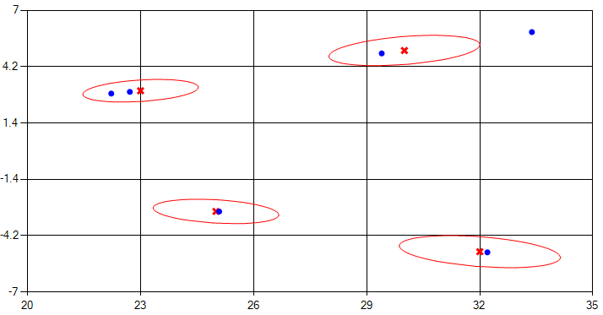
Результаты исследований
2) Корректировка при стрельбе по нескольким целям
Модель:
V₀ = 30.0 м/с, w = 0, α_{w} = 0°
Эксперимент:
V₀ = 32.0 м/с, w = 3.0 м/с, α_{w} = 90°
Координаты мишеней (x, z) м:
Мишень 1 – (30.0, 5.0), Мишень 2 – (32.0, -5.0), Мишень 3 – (23.0, 3.0), Мишень 4 – (25.0, -3.0)
Мишень 1
снаряд 1
снаряд 2
Мишень 3
снаряд 5
снаряд 4
Мишень 4
снаряд 6
Мишень 2
снаряд 3
Рисунок 13 – Результаты моделирования наведения и корректировки при стрельбе по нескольким целям
«Решение задачи повышения дальности и точности стрельбы...»
12/20

Slide 25
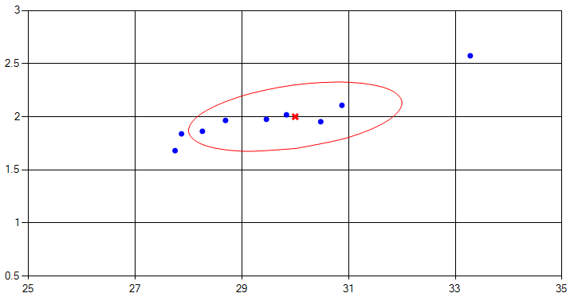
Результаты исследований
3) Корректировка стрельбы с учетом рассеивания
Модель:
V₀ = 30.0 м/с, w = 0, α_{w} = 0°
Эксперимент:
V₀ = 32.0 м/с, w = 3.0 м/с, α_{w} = 90°
Размеры эллипса рассеивания:
снаряд 1
Мишень 1
снаряд 9
снаряд 7
снаряд 4
снаряд 2
снаряд 6
Рисунок 14 – Результаты моделирования наведения и корректировки с учетом рассеивания снарядов
«Решение задачи повышения дальности и точности стрельбы...»
12/20

Slide 26
3. Математическая модель и алгоритм решения прямой и обратной задач движения снаряда в воздушном пространстве

Slide 27
Алгоритм генерации данных траекторных измерений в зависимости от параметров локатора
Зависимость ошибок измерений координат от параметров локатора
Среднеквадратическое отклонение (СКО) измерения дальности до цели
(7)
СКО угловых координат
(8)
(9)
Рисунок 2 – Системы координат локатора: декартова Oxyz и сферическая ORαβ
Диапазон изменения параметров локатора:
– эффективная ширина спектра сигнала
– отношение сигнал/шум
– ширина диаграммы направленности антенны
Стандартные значения параметров локатора
(10)
В результате формируется множество точек
Рисунок 3 – Проекция случайной траектории снаряда на плоскость
«Решение задачи повышения дальности и точности стрельбы...»
12/20

Slide 28
Алгоритм решения обратной задачи определения координат точки выстрела по участку траектории
Алгоритм решения обратной задачи с помощью численных методов
1. Предварительная оценка дирекционного угла цели и преобразование системы координат
координаты снаряда, определяемые локатором, в фиксированные моменты времени
(11)
предварительная оценка дирекционного угла
(12)
преобразование системы координат
(13)
Рисунок 4 – Земная и стартовая
системы координат
«Решение задачи повышения дальности и точности стрельбы...»
12/20

Slide 29
Алгоритм решения обратной задачи определения координат точки выстрела по участку траектории
Алгоритм решения обратной задачи
2. Построение аппроксимирующих полиномов данных измерений координат снаряда и определение траекторных параметров
аппроксимационные зависимости для измеренных координат и пути
а)
(14)
коэффициенты аппроксимации, определяемые с помощью МНК.
б)
зависимости для скорости и траекторных углов
(15)
Рисунок 5 – Аппроксимация данных измерений полиномом: а) отклонение по координате; б) угол наклона траектории
«Решение задачи повышения дальности и точности стрельбы...»
12/20

Slide 30
Алгоритм решения обратной задачи определения координат точки выстрела по участку траектории
Алгоритм решения обратной задачи с помощью численных методов
3. Расчет баллистического коэффициента и определение типа снаряда
4. Обратный и прямой расчет траектории от начала зафиксированного участка траектории до точки выстрела с уточнением траекторных параметров и координат точки выстрела
баллистический коэффициент
(16)
для расчета обратной траектории производится численное интегрирование уравнений движения с отрицательным шагом (– τ)
баллистический коэффициент определяется из уравнения изменения скорости
(19)
(17)
(20)
интегрируя уравнение (17) на зафиксированной части траектории получим
(21)
минимизация отклонений расчетной траектории от точек, зафиксированных локатором
(18)
(22)
«Решение задачи повышения дальности и точности стрельбы...»
12/20

Slide 31
Алгоритм решения обратной задачи определения координат точки выстрела по участку траектории
Алгоритм решения обратной задачи с использованием методов искусственного интеллекта
1. Предобработка исходных данных
2. Подготовка данных для восстановления траектории
зафиксированные координаты снаряда в декартовой системе координат локатора
оценка дирекционного угла
(23)
(25)
моменты времени фиксирования координат снаряда локатором,
проекция точек зафиксированной части траектории на плоскость стрельбы
координаты снаряда в декартовой системе координат локатора.
проводим аппроксимацию исходных данных полиномами степени m
(26)
(24)
сглаженные координаты снаряда в декартовой системе координат локатора.
«Решение задачи повышения дальности и точности стрельбы...»
12/20

Slide 32
Алгоритм решения обратной задачи определения координат точки выстрела по участку траектории
Алгоритм решения обратной задачи с использованием методов искусственного интеллекта
3. Классификация типа снаряда с использованием нейронной сети глубокого обучения
добавим сведения о компонентах скорости ветра в стартовой системе координат
Таблица 1 – Структура сверточной нейронной сети
Номер | Тип слоя | Размер выходного слоя | Число оцениваемых параметров
0 | Input | (n, 5) | 0
1 | Conv1D | (n, 128) | 1280
2 | Conv1D | (n, 64) | 24640
3 | Conv1D | (n, 32) | 6176
4 | Flatten | (320) | 0
5 | Dense | (32) | 10272
6 | Dense | (20) | 242
(27)
С использованием нейронной сети глубокого обучения решаем задачу классификации типа снаряда.
На вход нейронной сети будем подавать
(28)
На выходе необходимо определить тип снаряда:
Количество точек входного слоя задавалось равным 10, а выходного слоя – 20 (по количеству типов снарядов).
Общее число оцениваемых параметров нейронной сети: 43 094.
Нормализация выполняется по формуле:
(29)
«Решение задачи повышения дальности и точности стрельбы...»
12/20

Slide 33
Алгоритм решения обратной задачи определения координат точки выстрела по участку траектории
Алгоритм решения обратной задачи с использованием методов искусственного интеллекта
4. Восстановление траектории движения снаряда
Таблица 2 – Структура сверточной нейронной сети
Нейронная сеть глубокого обучения для восстановления полной траектории по траекторным измерениям
Номер | Тип слоя | Размер выходного слоя | Число оцениваемых параметров
0 | Input | (n, 5) | 0
1 | Conv1D | (n, 128) | 1280
2 | Conv1D | (n, 64) | 24640
3 | Conv1D_tr | (n, 64) | 12325
4 | Conv1D_tr | (n, N) | 21230
5 | Reshape | (N, n) | 0
6 | Conv1D_tr | (N, 4) | 124
7 | Output | (N, 4) | 0
На вход нейронной сети будем подавать
(30)
На выходе необходимо получить полную траекторию в стартовой системе координат:
Количество точек входного слоя задавалось равным n = 10, а выходного слоя – N = 128.
Общее число оцениваемых параметров нейронной сети: 59 626.
(31)
«Решение задачи повышения дальности и точности стрельбы...»
12/20

Slide 34
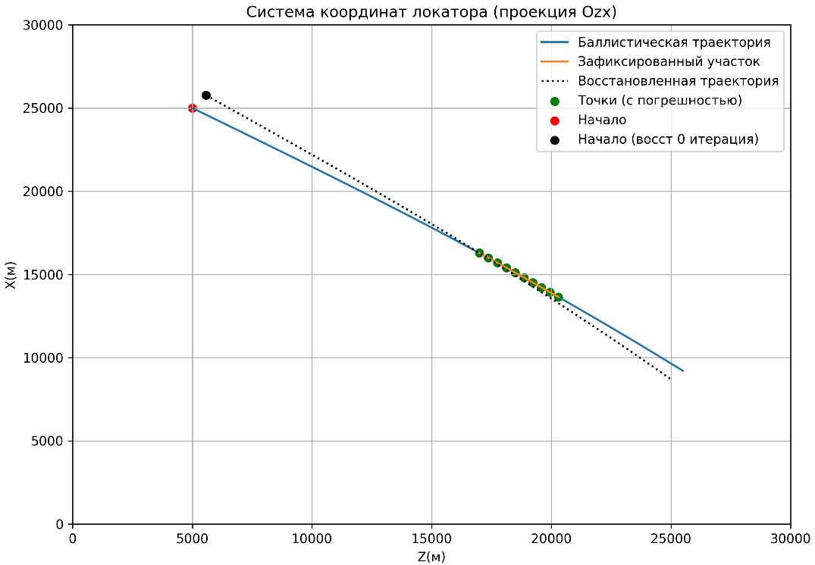
Алгоритм решения обратной задачи определения координат точки выстрела по участку траектории
Алгоритм решения обратной задачи с использованием методов искусственного интеллекта
5. Определение координат точки выстрела в системе координат локатора и СКО модели
уточняем дирекционный угол из решения оптимизационной задачи
(32)
определяем точку выстрела
выполняем расчет до тех пор пока не выполнится условие
(33)
В качестве точки выстрела примем:
Рисунок 6 – Проекция траектории на плоскость Оxz

Slide 35
Результаты решения обратной задачи определения координат точки выстрела по участку траектории
Результаты решения задачи классификации типа снаряда
Исходные данные были получены в результате моделирования траектории 20 снарядов:
с начальными углами стрельбы от 0 до максимально возможных значений угла стрельбы;
направление ветра от 0º до 360 º с шагом 20º;
скорость ветра от 0 до 20 м/с.
Таблица 3 – Матрица ошибок классификации снарядов на тестовой выборке (без учета погрешности)
 | 0 | 1 | 2 | 3 | 4 | 5 | 6 | 7 | 8 | 9 | 10 | 11 | 12 | 13 | 14 | 15 | 16 | 17 | 18 | 19
0 - 3ОФ15 - 100mm | 916 |  |  |  |  |  |  | 1
1 - 3ОФ34 - 120mm |  | 438 |  |  |  |  |  |  |  |  |  |  |  |  |  |  | 44
2 - 3ОФ43 - 203mm |  |  | 1483 |  |  |  |  |  |  |  |  |  | 24
3 - 3ОФ49 - 120mm |  |  |  | 850
4 - 3ОФ56 - 122mm |  |  |  |  | 1051
5 - 3ОФ64 - 152mm |  |  |  |  |  | 1443 |  |  |  |  | 6
6 - 53-Ф-864 - 240mm |  |  |  |  |  |  | 635
7 - Dm11 - 120mm |  |  |  |  |  |  |  | 946
8 - HE-L31 - 105mm |  |  |  |  |  |  |  |  | 1194
9 - M106 - 203mm |  |  |  |  |  |  |  |  |  | 1018
10 - M107 - 155mm |  |  |  |  |  | 2 |  |  |  |  | 1368 | 4 |  | 25
11 - M483 - 155mm |  |  |  |  |  |  |  |  |  |  | 84 | 1338 |  | 3
12 - M549 - 155mm |  |  | 35 |  |  |  |  |  |  |  |  |  | 1413
13 - M795 - 155mm |  |  |  |  |  |  |  |  |  |  | 101 | 8 |  | 1284
14 - M933 - 120mm |  | 4 |  |  |  |  |  |  |  |  |  |  |  |  | 498
15 - PR-14 - 120mm |  |  |  |  |  |  |  |  |  |  |  |  |  |  |  | 523
16 - ОФ-26 - 125mm |  | 61 |  |  |  |  |  |  |  |  |  |  |  |  |  |  | 389
17 - ОФ-482М - 130mm |  |  |  |  |  |  |  |  |  |  |  |  |  |  |  |  |  | 1673 |  | 1
18 - ОФ-843Б - 120mm |  |  |  |  |  |  |  |  |  |  |  |  |  |  |  |  |  |  | 539
19 - ОФ29 - 152mm |  |  |  |  |  |  |  |  |  |  |  |  |  |  |  |  |  |  |  | 1589
Точность модели составила 98% на обучающей и тестовой выборках.
«Решение задачи повышения дальности и точности стрельбы...»
12/20

Slide 36
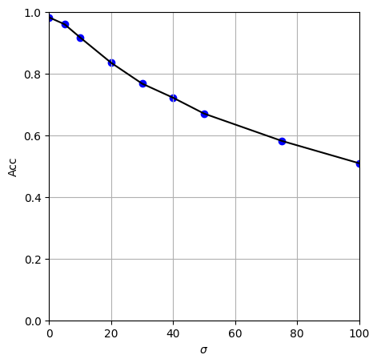
Результаты решения обратной задачи определения координат точки выстрела по участку траектории
Результаты решения задачи классификации типа снаряда
Таблица 4 – Матрица ошибок классификации снарядов на тестовой выборке ( )
 | 0 | 1 | 2 | 3 | 4 | 5 | 6 | 7 | 8 | 9 | 10 | 11 | 12 | 13 | 14 | 15 | 16 | 17 | 18 | 19
0 - 3ОФ15 - 100mm | 489 |  |  | 216 | 2 |  |  | 210
1 - 3ОФ34 - 120mm |  | 93 |  |  |  |  |  |  |  |  |  |  |  |  | 176 |  | 195 |  | 18
2 - 3ОФ43 - 203mm |  |  | 1097 |  |  |  |  |  |  |  | 7 |  | 207 | 1 |  |  |  | 115 |  | 80
3 - 3ОФ49 - 120mm | 180 |  |  | 606 | 1 |  |  | 63
4 - 3ОФ56 - 122mm | 3 |  |  |  | 971 |  |  | 42 | 10 | 25
5 - 3ОФ64 - 152mm |  |  |  |  |  | 1055 |  |  | 2 |  | 176 | 179 | 2 | 29 |  |  |  |  |  | 6
6 - 53-Ф-864 - 240mm | 1 |  |  | 5 |  |  | 611 | 11 |  | 1 |  |  |  |  |  | 6
7 - Dm11 - 120mm | 92 |  |  | 38 | 2 |  | 3 | 811
8 - HE-L31 - 105mm |  |  |  |  | 5 |  |  |  | 1086 | 103
9 - M106 - 203mm |  |  |  |  | 17 |  |  |  | 73 | 928
10 - M107 - 155mm |  |  | 3 |  |  | 122 |  |  | 1 |  | 739 | 255 | 2 | 270 |  |  |  |  |  | 7
11 - M483 - 155mm |  |  | 8 |  |  | 136 |  |  |  |  | 424 | 415 | 21 | 369 |  |  |  | 2 |  | 50
12 - M549 - 155mm |  |  | 330 |  |  |  |  |  |  |  | 13 | 1 | 887 | 7 |  |  |  | 20 |  | 190
13 - M795 - 155mm |  |  | 15 |  |  | 16 |  |  |  |  | 408 | 152 | 39 | 672 |  |  |  | 2 |  | 89
14 - M933 - 120mm |  | 52 |  |  |  |  |  |  |  |  |  |  |  |  | 356 |  | 73 |  | 21
15 - PR-14 - 120mm |  |  |  |  |  |  | 10 | 2 |  |  |  |  |  |  | 1 | 508 |  |  | 2
16 - ОФ-26 - 125mm |  | 91 |  |  |  |  |  |  |  |  |  |  |  |  | 131 |  | 214 |  | 14
17 - ОФ-482М - 130mm |  |  | 99 |  |  |  |  |  |  |  | 1 |  | 42 | 5 |  |  |  | 1247 |  | 280
18 - ОФ-843Б - 120mm |  | 3 |  |  |  |  |  |  |  |  |  |  |  |  | 49 | 17 | 11 |  | 459
19 - ОФ29 - 152mm |  |  | 94 |  |  |  |  |  |  |  | 4 | 6 | 76 | 16 |  |  |  | 173 |  | 1220
Точность модели составила 68% на обучающей и тестовой выборках.
Рисунок 7 – Точность классификации снаряда в зависимости от σ
«Решение задачи повышения дальности и точности стрельбы...»
12/20

Slide 37
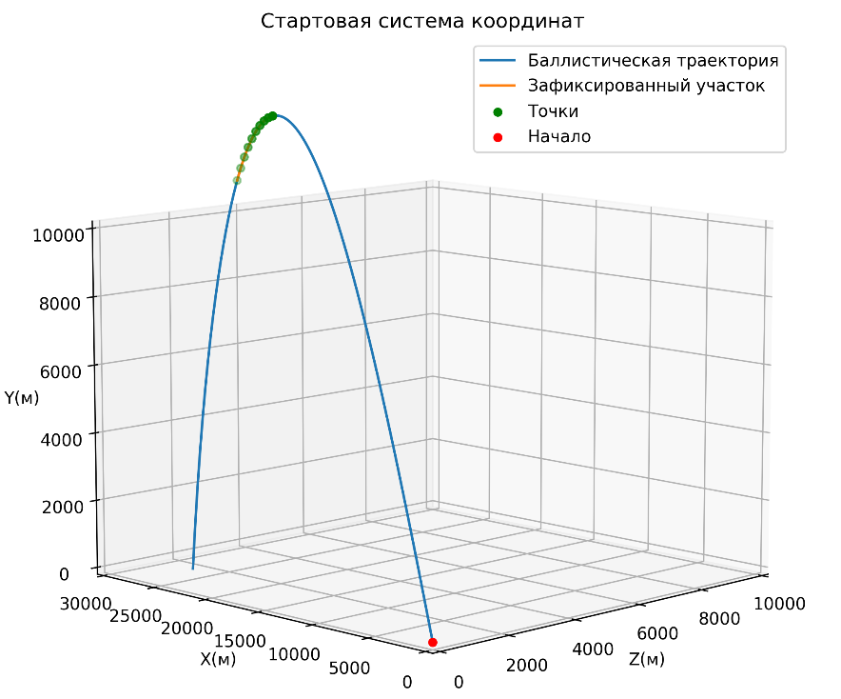
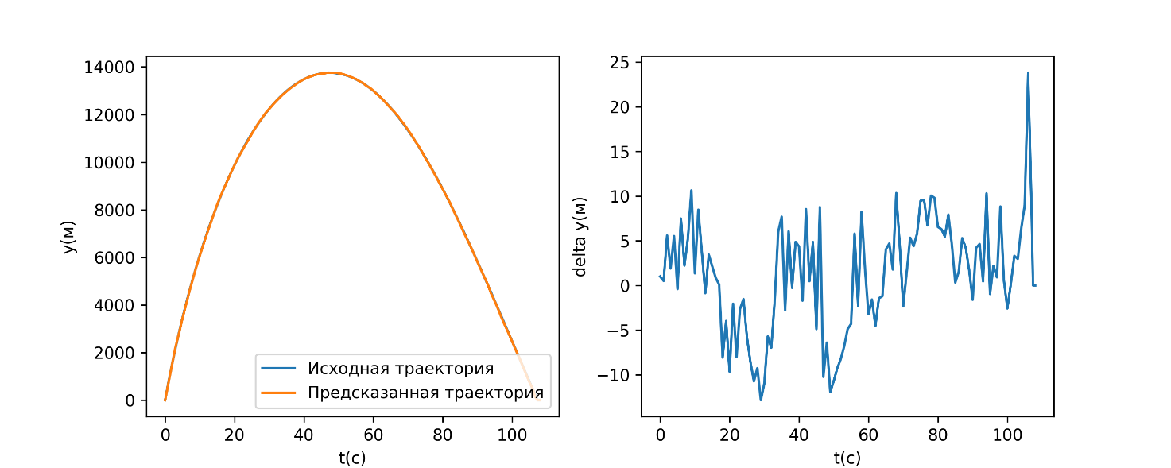
Результаты решения обратной задачи определения координат точки выстрела по участку траектории
Результаты решения задачи восстановления траектории
Исходные данные:
в качестве входных данных выбирались все участки траекторий длиной 20 с и шагом 2 с;
каждому входному данному соответствует исходная траектория с шагом дискретизации 1 с.
В обучающий набор входило 2650 наблюдений, которые были разделены на независимую обучающую и тестовую выборки объемами, 1325 и 1325 соответственно.
Обучение нейронной проходило до 10 000 итераций. Выбиралась наилучшая модель в контрольной выборке.
а)
б)
Рисунок 8 – Пример зафиксированного участка траектории
Рисунок 9 – Результаты восстановления траектории: а) исходная и восстановленная траектории; б) ошибка аппроксимации
«Решение задачи повышения дальности и точности стрельбы...»
12/20

Slide 38
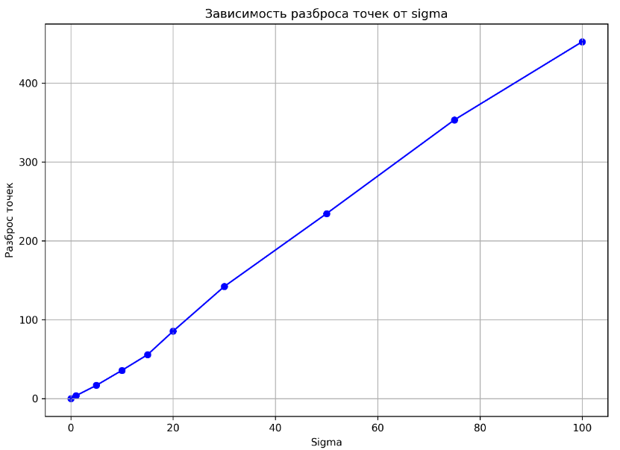
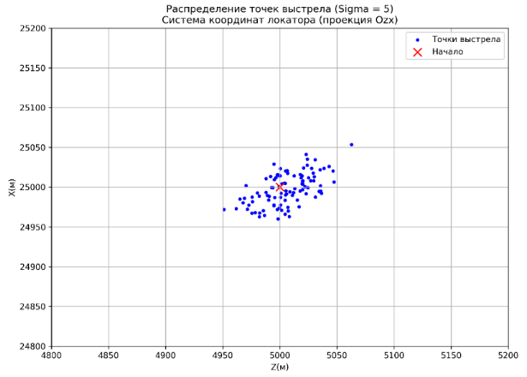
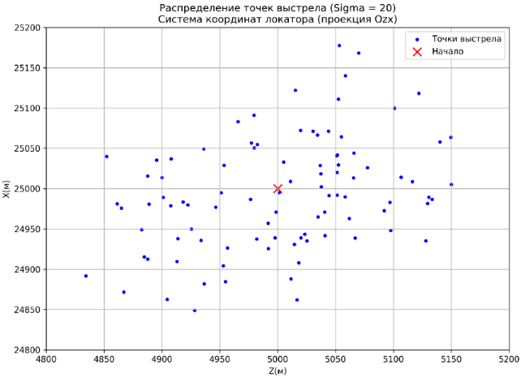
Результаты решения обратной задачи определения координат точки выстрела по участку траектории
Определение точки выстрела и СКО модели
Исходные данные:
установим точку старта
дирекционный угол
Результаты решения задачи:
а)
б)
Рисунок 11 – Зависимость разброса восстановленных точек выстрела от ошибок измерения траекторий σ
Рисунок 10 – Распределение точек выстрела : а) σ = 5 м; б) σ = 20 м
«Решение задачи повышения дальности и точности стрельбы...»
12/20

Slide 39
Зависимость ошибки определения координат снаряда от траекторных параметров и технических характеристик локатора
Зависимость ошибки определения положения снаряда
от траекторных параметров
К траекторным параметрам относятся:
дальность обнаружения снаряда
азимут
угол места
Для исследования влияния траекторных параметров и технических характеристик локатора на ошибку определения положения снаряда проводилась серия статистических имитационных испытаний.
Рисунок 12 – Зависимость ошибки определения положения снаряда от дальности его обнаружения: 1 – β = 90°; 2 – β = 0°
Средняя ошибка определения положения снаряда
(34)
– координаты снаряда зафиксированные локатором;
– истинные значения координат снаряда;
N – количество испытаний.
Рисунок 13 – Зависимость ошибки определения положения снаряда от угла места: 1 – R = 20 км; 2 - R = 40 км
«Решение задачи повышения дальности и точности стрельбы...»
12/20

Slide 40
Зависимость ошибки определения координат снаряда от траекторных параметров и технических характеристик локатора
Зависимость ошибки определения положения снаряда
от технических характеристик локатора
К техническим характеристикам локатора относятся:
эффективная ширина спектра сигнала радиолокационной станции
отношение сигнал/шум
ширина диаграммы направленности антенны по уровню половинной мощности
а)
б)
в)
Рисунок 14 – Зависимость ошибки определения положения снаряда от а) эффективной ширины спектра сигнала; б) отношения сигнал/шум; в) ширины диаграммы направленности антенны : 1 – R = 20 км; 2 – R = 40 км
«Решение задачи повышения дальности и точности стрельбы...»
12/20

Slide 41
Исследование погрешности решения обратной задачи в зависимости от траекторных параметров и ошибок измерений
Влияние параметров фиксации траектории локатором на погрешность решения обратной задачи
Ошибки определения положения точки выстрела по серии испытаний
(35)
Рисунок 15 – Зависимость ошибки определения положения точки выстрела от дальности его обнаружения: 1 – β = 90°; 2 – β = 0°
– начальные координаты траектории снаряда, определяемой без учета ошибок измерений;
– начальные координаты траектории снаряда, определяемой с учетом ошибок измерений;
– средняя ошибка определения положения точки выстрела;
– среднеквадратическое отклонение положения точки выстрела;
N – количество испытаний.
Рисунок 16 – Зависимость ошибки определения положения точки выстрела от ошибки определения положения снаряда
«Решение задачи повышения дальности и точности стрельбы...»
12/20

Slide 42
Исследование погрешности решения обратной задачи в зависимости от траекторных параметров и ошибок измерений
Влияние параметров фиксации траектории локатором на погрешность решения обратной задачи
К траекторным параметрам относятся:
дальность обнаружения снаряда
продолжительность фиксации участка траектории снаряда
время начала фиксации участка траектории снаряда
интервал времени получения координат снаряда локатором
Рисунок 17 – Зависимость ошибки определения положения точки выстрела от а) продолжительности зафиксированного участка траектории; б) начала фиксации участка; в) интервала времени получения координат снаряда : 1 – R = 20 км; 2 – R = 40 км
«Решение задачи повышения дальности и точности стрельбы...»
12/20

Slide 43
Исследование погрешности решения обратной задачи в зависимости от траекторных параметров и ошибок измерений
Влияние технических параметров радиолокатора на точность решения обратной задачи
К техническим характеристикам локатора относятся:
эффективная ширина спектра сигнала радиолокационной станции
отношение сигнал/шум
ширина диаграммы направленности антенны по уровню половинной мощности
б)
а)
в)
Рисунок 18 – Зависимость ошибки определения положения точки выстрела от а) эффективной ширины спектра сигнала; б) отношения сигнал/шум; в) ширины диаграммы направленности антенны : 1 – R = 20 км; 2 – R = 40 км
«Решение задачи повышения дальности и точности стрельбы...»
12/20

Slide 44
ОСНОВНЫЕ ДОСТИГНУТЫЕ РЕЗУЛЬТАТЫ
Исследована конструкция активно-реактивного снаряда калибра 152 мм. Решена задача внутренней баллистики, найдена начальная скорость V0 = 885 м/с и оптимальные характеристики твердотопливного реактивного двигателя.
Решена задача оптимизации дальности полета снаряда При решении задачи внешней баллистики удалось установить, что при использовании реактивного двигателя с массой топлива 5 кг оптимальный угол наклона орудия равен 58 градусам, оптимальное время старта реактивного двигателя 22 с. При данных параметрах максимальная дальность полёта снаряда составила 37,9 км, что на 40% больше по сравнению со штатным 152-мм осколочно-фугасным снарядом (28,5 км).
Разработаны математические модели и алгоритмы решения задачи автономного наведения и корректировки стрельбы на основе искусственной нейронной сети.
Разработано программное обеспечение системы автономного наведения и корректировки стрельбы. Проведено тестирование программного обеспечения путем симуляции данных в программе и экспериментальной отработки на рабочем макете баллистической установки.
Разработан и реализован алгоритм решения обратной задачи внешней баллистики для определения точки выстрела по зафиксированному участку траектории на основе численных методов интегрирования системы дифференциальных уравнений.
Проведены исследования точности алгоритма решения обратной задачи внешней баллистики в зависимости от траекторных параметров и ошибок измерений.
«Решение задачи повышения дальности и точности стрельбы...»
12/20

Slide 45
СПАСИБО ЗА ВНИМАНИЕ
Кафедра «Прикладная математика и информационные технологии» ИжГТУ имени М.Т. Калашникова
primat@istu.ru; тел. (3412) 77-60-55, доб. 6 298

